Slide 1
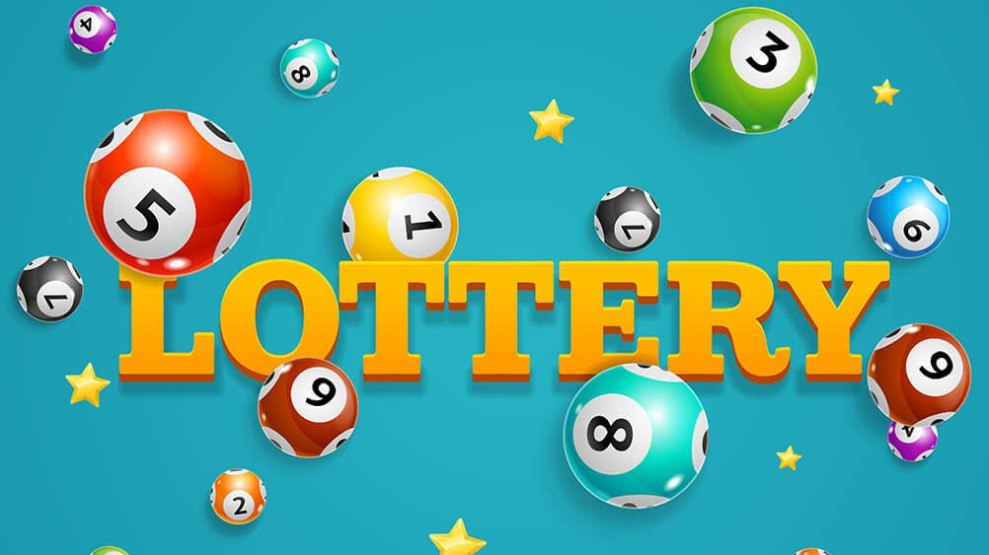
Fortuna Lotto
“Let’s go gambling”

Slide 2
Tổng quan dự án
Tổng quan dự án
Đặc tả yêu cầu phần mềm
Thiết kế phần mềm
Kiểm thử phần mềm
Demo

Slide 3
Usecase
20 Usecase
12 User
8 Admin

Slide 4
Danh sách usecase của User
Đăng ký tài khoản
Đăng nhập
Khôi phục / Đổi mật khẩu
Đăng xuất
Xem / Cập nhật Hồ sơ người dùng
Quản lý phương thức thanh toán
Nạp tiền vào số dư
Xem lịch sử giao dịch cá nhân
Xem & Tìm kiếm vé số
Mua vé đơn lẻ
Mua vé hàng loạt
Xem lịch sử vé đã mua

Slide 5
Danh sách usecase của Admin
Xem & Tìm kiếm người dùng
Thêm / Sửa thông tin người dùng
Xuất dữ liệu người dùng
Tạo / Quản lý vé số
Cập nhật giá vé
Phát hành / Công bố vé số
Tìm kiếm / Lọc vé (Admin)
Xem toàn bộ các giao dịch

Slide 6
Yêu cầu phi chức năng
Tính bảo mật
Mật khẩu được mã hóa trong DB
Tính sẵn sàng
Hệ thống có khả năng dự phòng và khôi phục sau sự cố
Ứng dụng phục hồi hoạt động ổn định sau khi khởi động lại server
Tính khả dụng
Hệ thống được thiết kế cho dễ thao tác, sử dụng, làm quen
Phiên đăng nhập có giới hạn thời gian

Slide 7
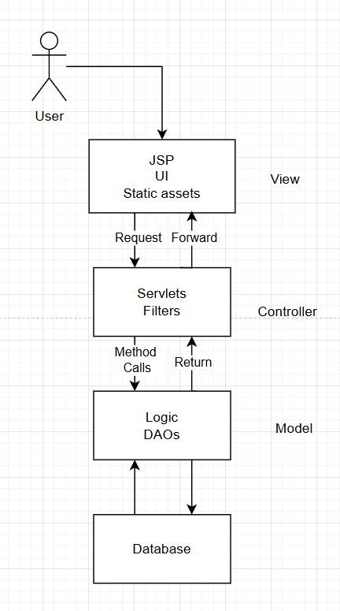
Thiết kế phần mềm
1. Kiến trúc ứng dụng
Sử dụng mô hình MVC

Slide 8
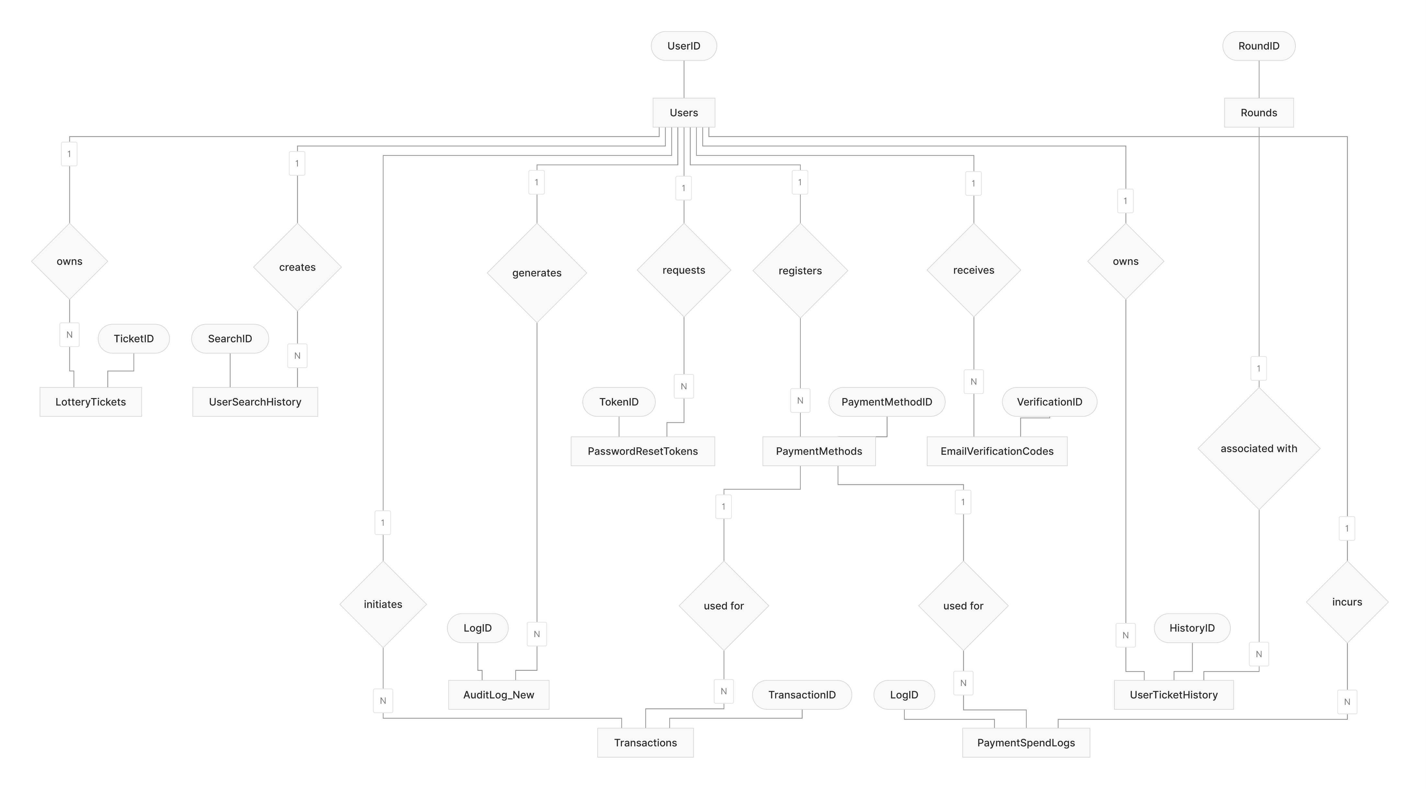
Thiết kế Database

Slide 9
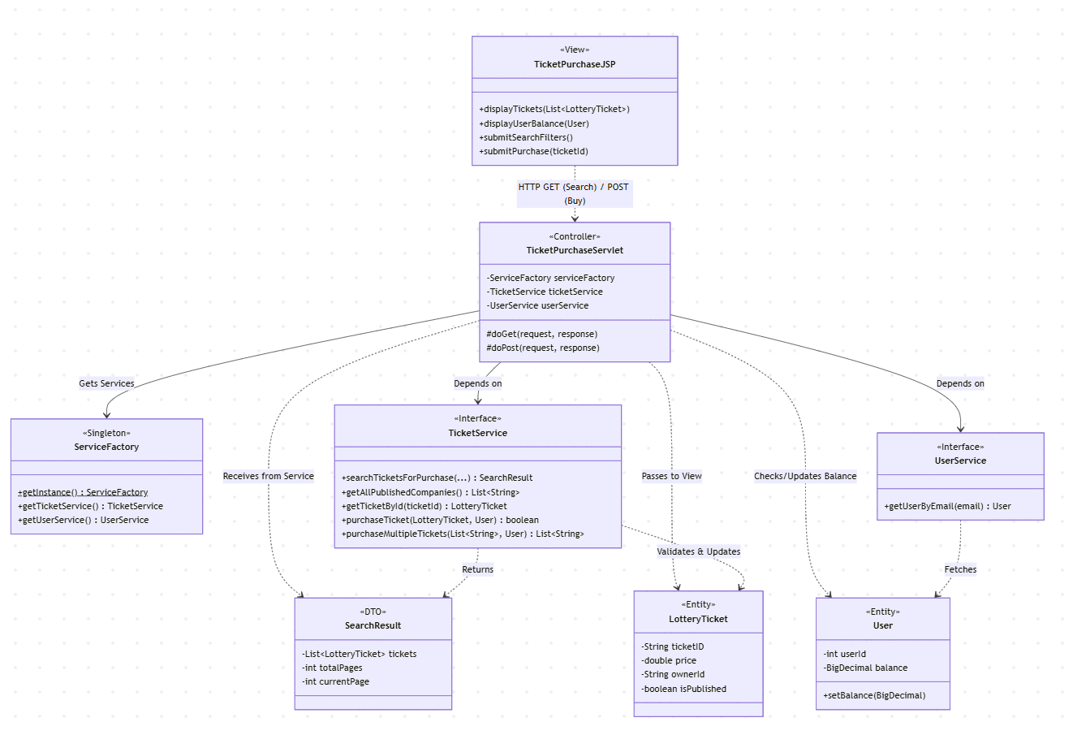
Thiết kế Sơ đồ lớp

Slide 10
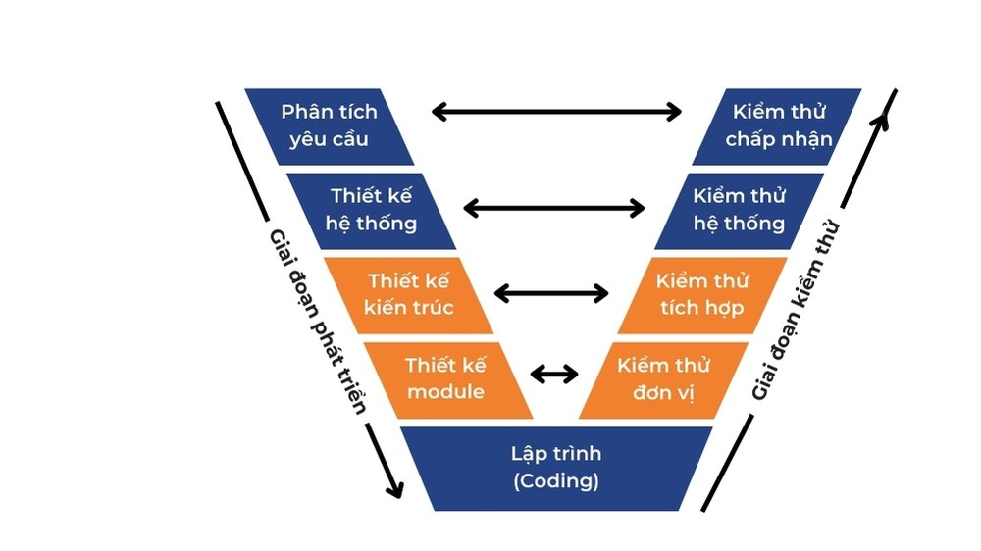
Testing
1. Unit test
2. System test
3. Automation test

Slide 11
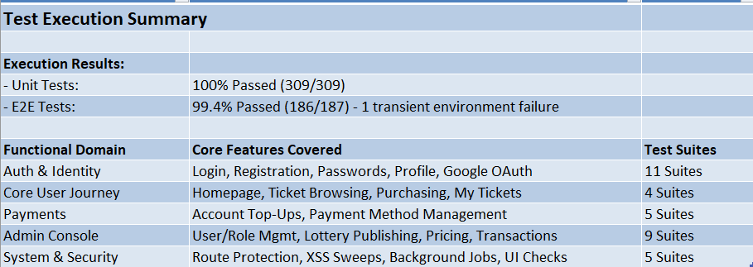
Testing
1. Unit test
2. System test
3. Automation test

Slide 12
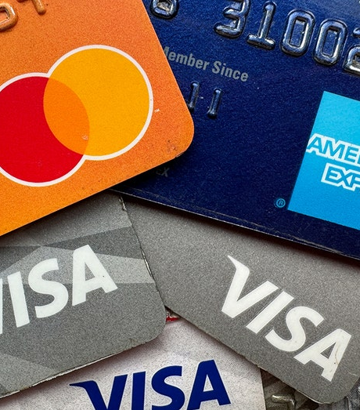

Đề xuất
Chức năng mua, bán vé số
Theo dõi tình hình tài chính
Cập nhật nhanh, tự động
Giao diện dễ thao tác

Slide 13
Cải thiện
Hỗ trợ khách hàng (Live-chat)
Cải thiện tốc độ trang web
Thanh toán bằng tiền thật

